Slide 1

江 南

Slide 2


Slide 3

4 江南
江南可采莲，
莲叶何田田。
鱼戏莲叶间：
鱼戏莲叶东，
鱼戏莲叶西，
鱼戏莲叶南，
鱼戏莲叶北。

Slide 4


www.goodkejian.com
完全免费,无需注册,天天更新！

Slide 5

我会认
江 南 可 以 采 莲
shí yóu
何 时 游 戏 中 间

Slide 6

我会记
江
间
莲
可
何
采
戏

Slide 7
北
西
东
南

Slide 8
www.goodkejian.com
完全免费,无需注册,天天更新！

Slide 9
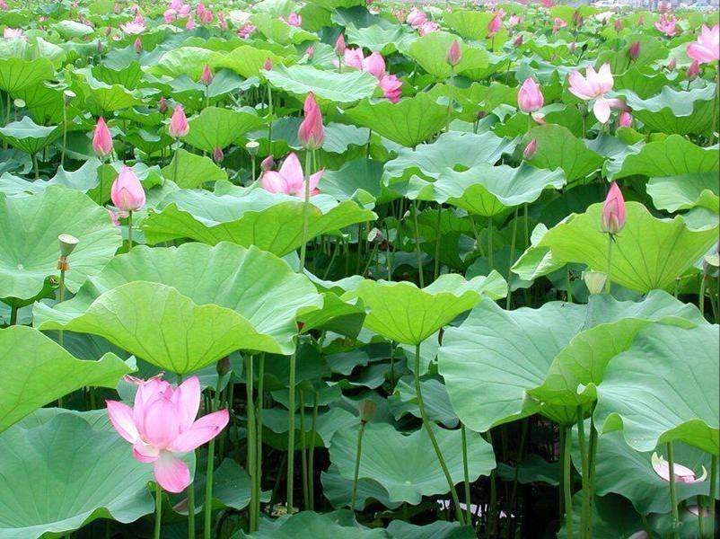

Slide 10
江南可采莲，
莲叶何田田。

Slide 11

鱼戏莲叶间：
鱼戏莲叶 ，
鱼戏莲叶 ，
鱼戏莲叶 ，
鱼戏莲叶 。
东
西
南
北
戏

Slide 12
www.goodkejian.com
完全免费,无需注册,天天更新！

Slide 13
说一说
小鱼一会儿在（莲叶的东面）做游戏；一会儿在（ ）做游戏；一会儿在（ ）做游戏；一会儿在（ ）做游戏。

Slide 14

江南
江南可采莲，
莲叶何田田。
鱼戏莲叶间：
鱼戏莲叶东，
鱼戏莲叶西，
鱼戏莲叶南，
鱼戏莲叶北。

Slide 15
www.goodkejian.com
完全免费,无需注册,天天更新！

Slide 16


